Slide 1
WEEK 02
Jonathan Chen 陳畯田

Slide 2
Overview
Why
Version Control
Git
GitHub
Hands-On

Slide 3
Overview
Why
Version Control
Git
GitHub
Hands-On

Slide 4
Overview
We collaborate
We modify files
We forget things

Slide 5
Overview
Why
Version Control
Git
GitHub
Hands-On

Slide 6

Version Control

Slide 7

Version Control

Slide 8
Version Control
一種管理文件或程式碼變更的方法
記錄修改、版本、作者
恢復先前版本，查看修改記錄，比較差異

Slide 9
Overview
Why
Version Control
Git
GitHub
Hands-On

Slide 10

git

Slide 11
git
2:04

Slide 12


Slide 13
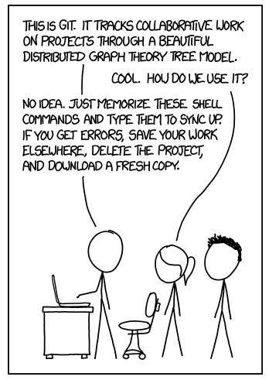

Slide 14
Overview
Why
Version Control
Git
GitHub
Hands-On

Slide 15

GitHub

Slide 16
GitHub
0:25

Slide 17


Slide 18


GitHub

Slide 19
Overview
Why
Version Control
Git
GitHub
Hands-On

Slide 20
Hands-On
2 as a group

Slide 21
For VirtualBox Users
git config --global user.name "John Doe"
git config --global user.email johndoe@example.com
git config --list

Slide 22
Install
https://git-scm.com/

Slide 23
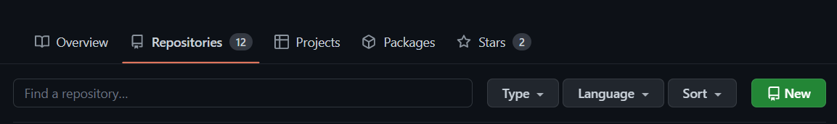
Repo

Slide 24
Token
Settings
Developer Settings
Personal Access Tokens
Tokens (classics)

Slide 25
SSH Key
Github 官方推薦使用 HTTPS 和 SSH 兩種連線方式，兩者差異在於：
HTTPS :
在 clone 的時候需帳號密碼，若無要求輸入，大多因為已經有紀錄。
SSH :
在電腦中設定好金鑰， 經過比對才能執行，不需額外輸入帳號密碼。
https://ithelp.ithome.com.tw/articles/10205988?fbclid=IwAR1LRqTZp4Y_q1XALVPZ2nhvJn9E8m7KGVshX1_mu4zArYgkUOLHS9rm3wk

Slide 26
SSH Key
ssh-keygen -t rsa -b 4096 -C your_email@example.com
eval "$(ssh-agent -s)„
ssh-add –K ~/.ssh/id_rsa
cat ~/.ssh/id_rsa.pub
Settings → SSH and GPG keys → New SSH Keys
https://ithelp.ithome.com.tw/articles/10205988?fbclid=IwAR1LRqTZp4Y_q1XALVPZ2nhvJn9E8m7KGVshX1_mu4zArYgkUOLHS9rm3wk

Slide 27
Hands-On
git clone
git add filename/.
git commit (-m “comment”)
git push

